Slide 1

Группа № 9 «Радуга», г. Ясный, Оренбургская область
Устинова М.П.
Работа
по патриотическому воспитанию
старших дошкольников

Slide 2

Любовь к родному краю, к родной культуре, к родному селу или городу, к родной речи начинается с малого - с любви к своей семье, а семья издавна является основой воспитания человека. Эта любовь, постепенно расширяясь, переходит в любовь к своей стране - к её истории, её прошлому и настоящему, затем ко всему человечеству, к человеческой культуре.
Д.С. Лихачёв

Slide 3

Цели патриотического воспитания: создание условий для становления основ патриотического сознания детей, возможности позитивной социализации ребенка, его всестороннего личностного, морально-нравственного и познавательного развития, развития инициативы и творческих способностей на основе соответствующих дошкольному возрасту видов деятельности.

Slide 4
Основные задачи патриотического воспитания дошкольников:
- формирование любви к родному краю (причастности к родному дому, семье, детскому саду, города);
- формирование духовно-нравственных отношений;
- формирование любви к культурному наследию своего народа;
- воспитание любви уважения к своим национальным особенностям;
- чувство собственного достоинства как представителя своего народа;
- толерантное отношение к представителям других национальностей, к ровесникам, родителям, соседям, другим людям.

Slide 5
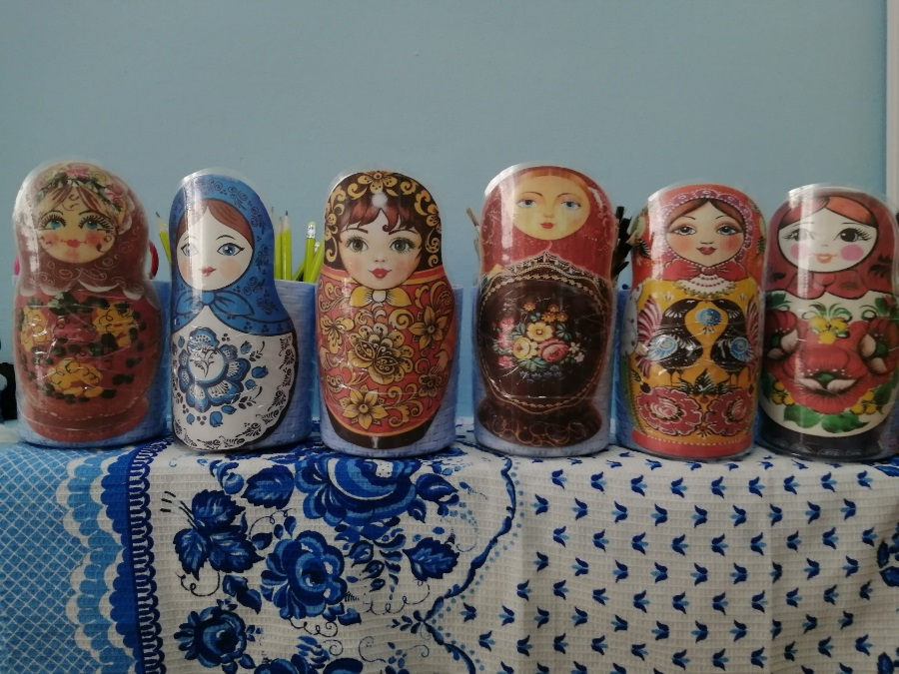
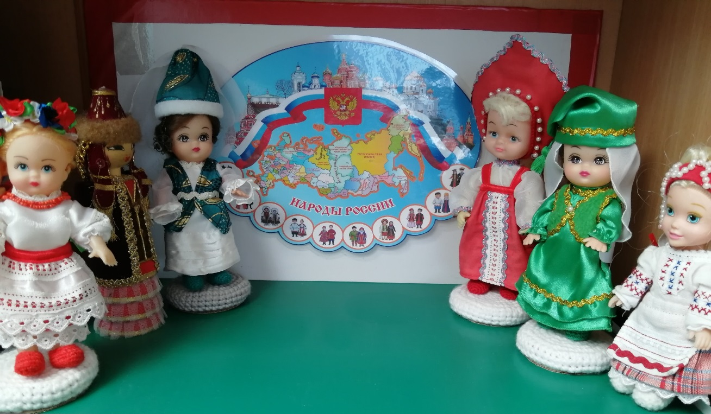
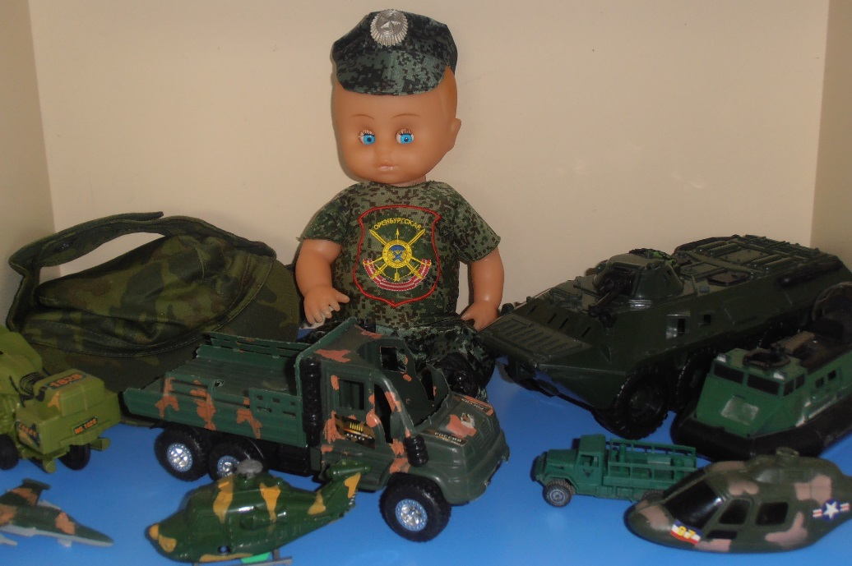
Предметно развивающая среда

Slide 6
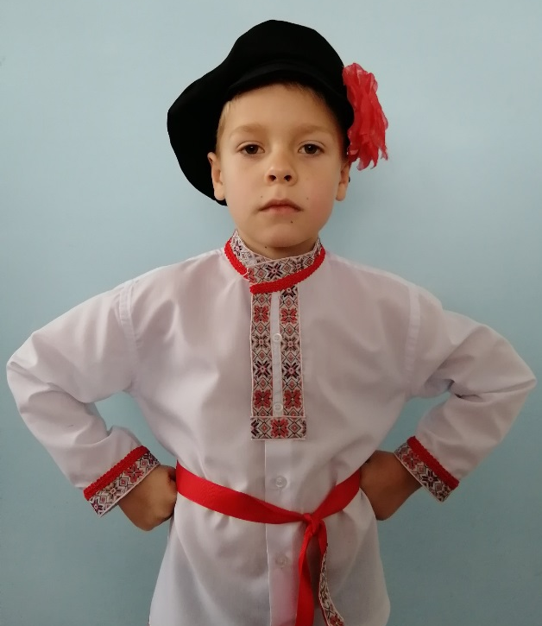
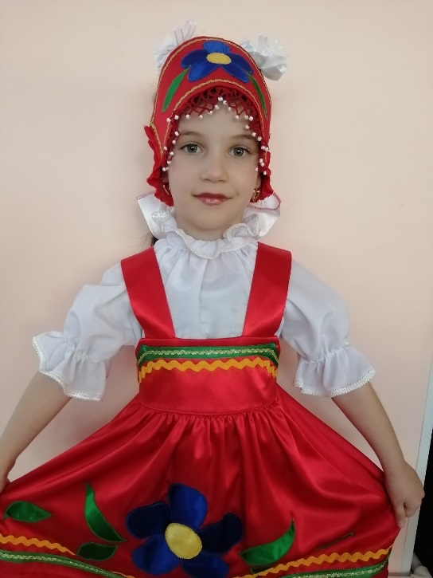
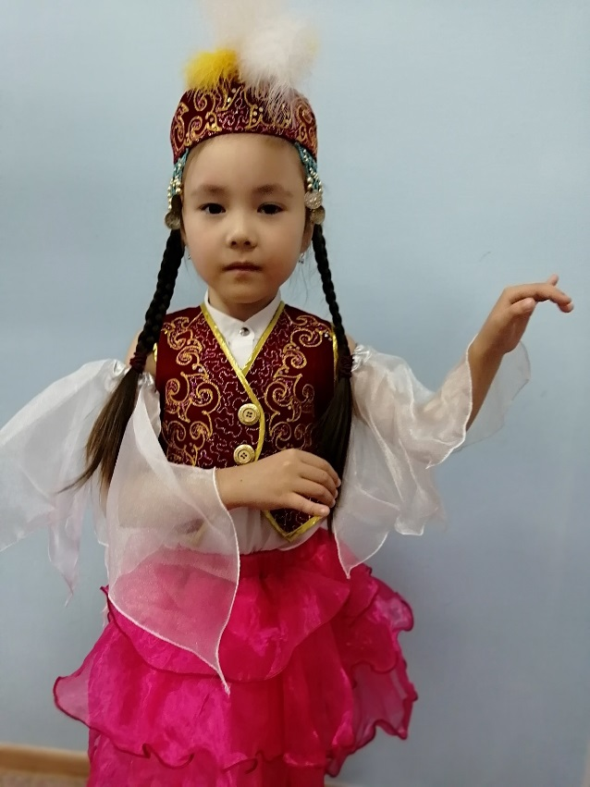
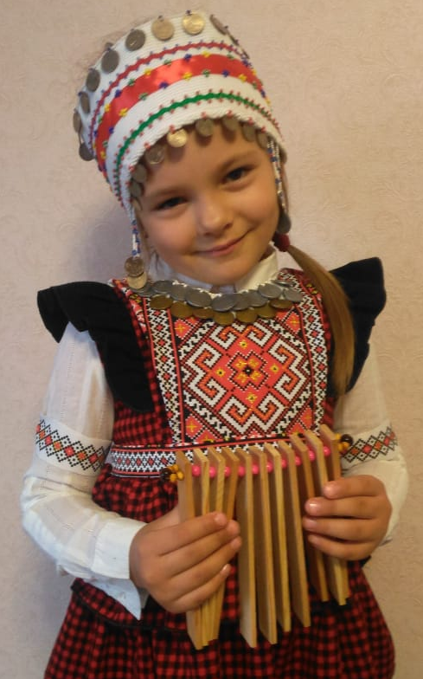
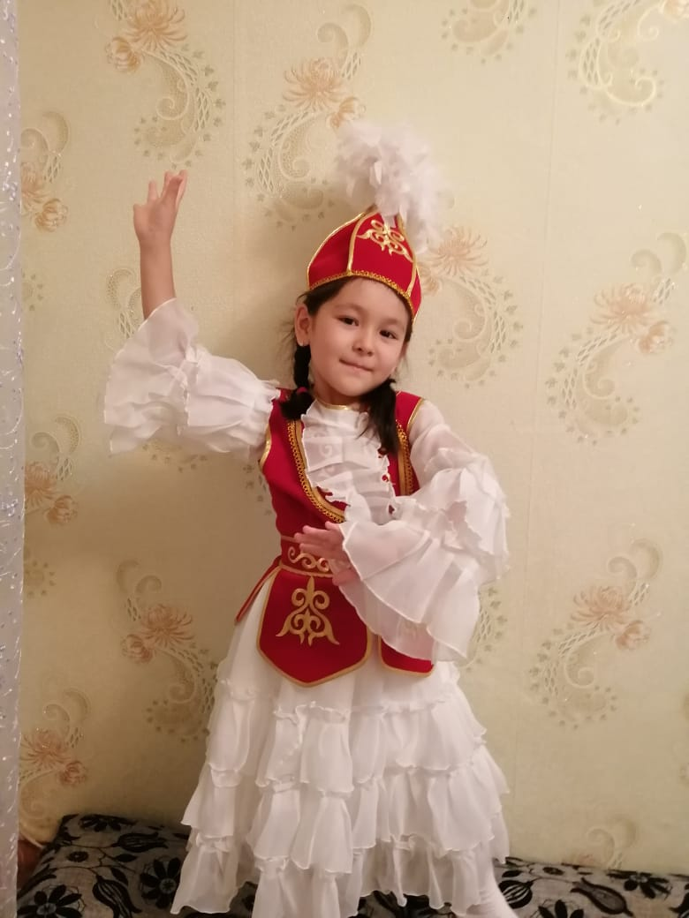
Работа с детьми
Национальный костюм

Slide 7
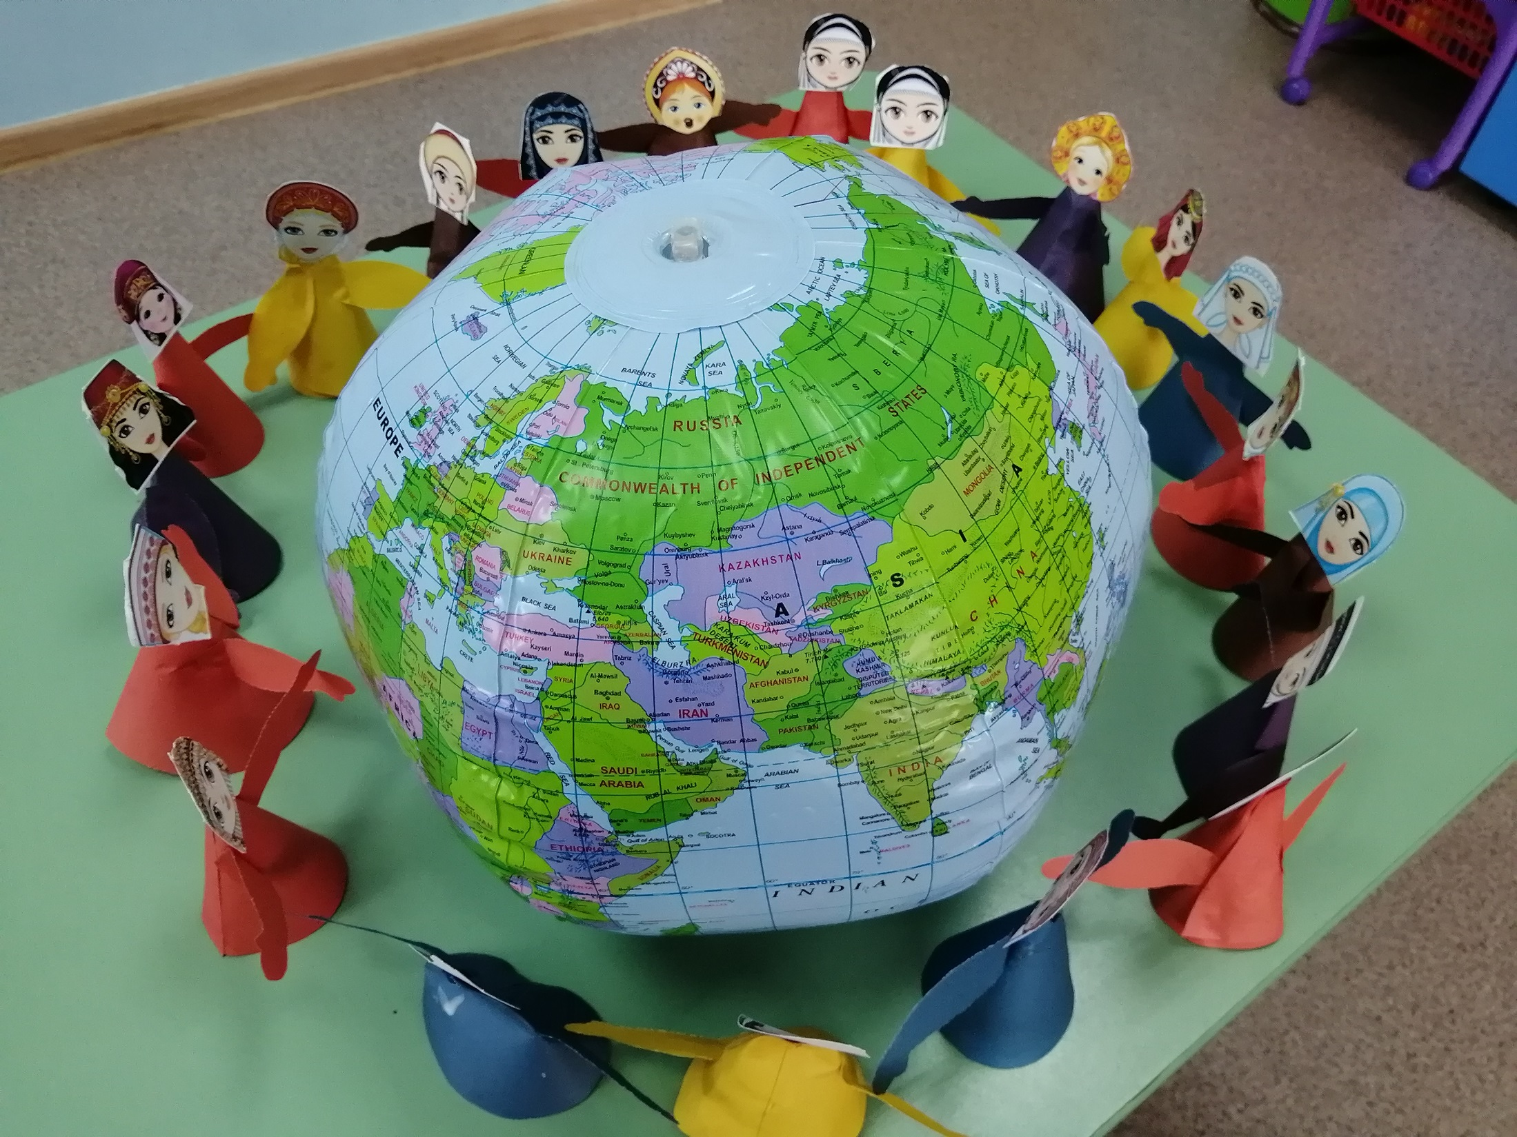

Slide 8
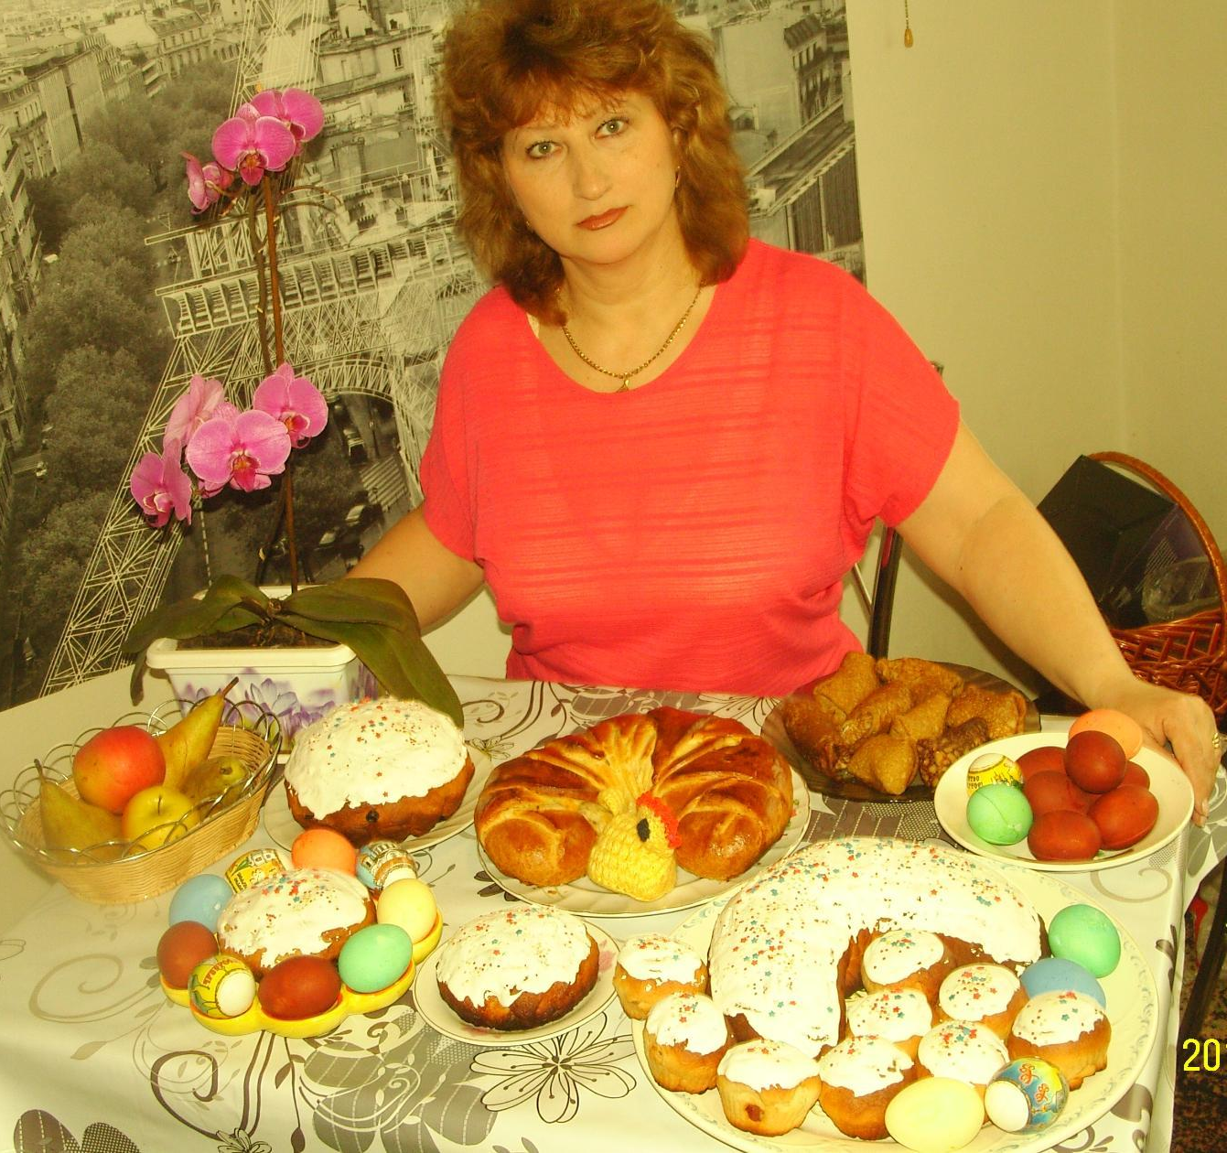
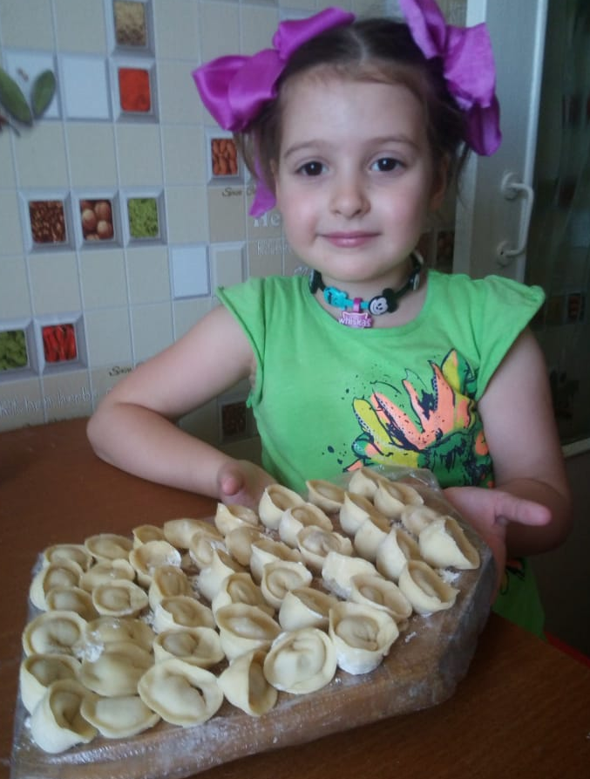
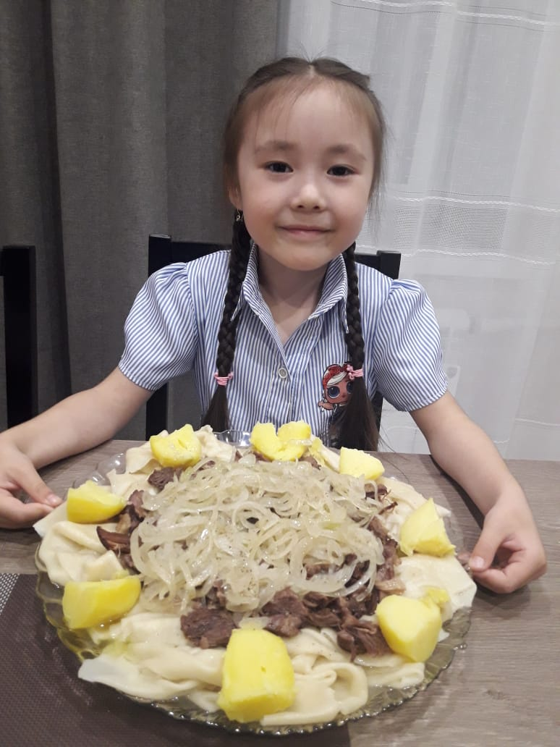
Национальное блюдо

Slide 9
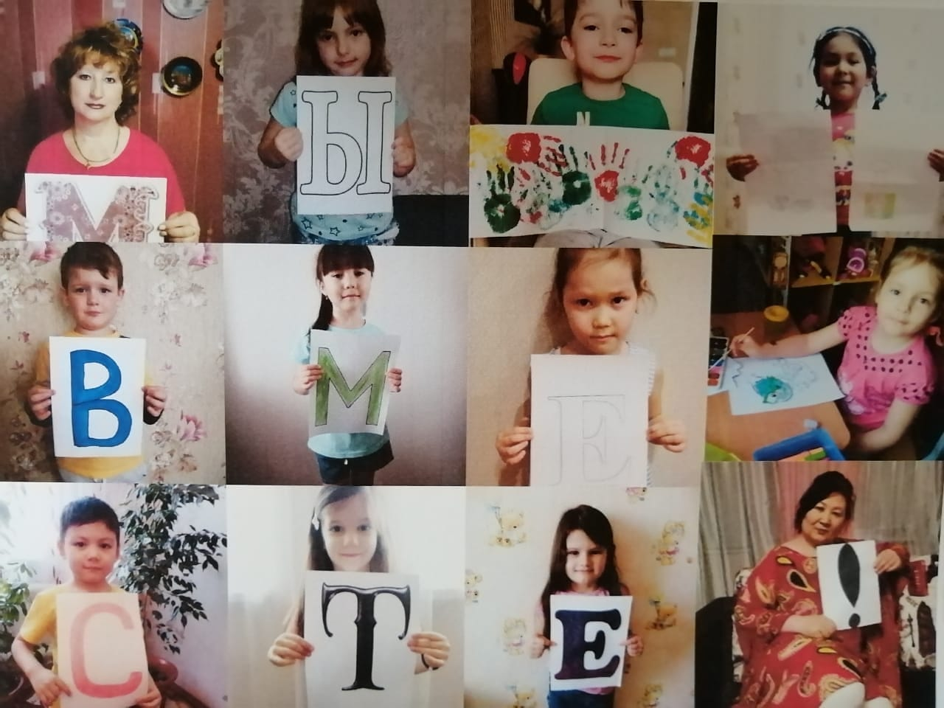

Slide 10
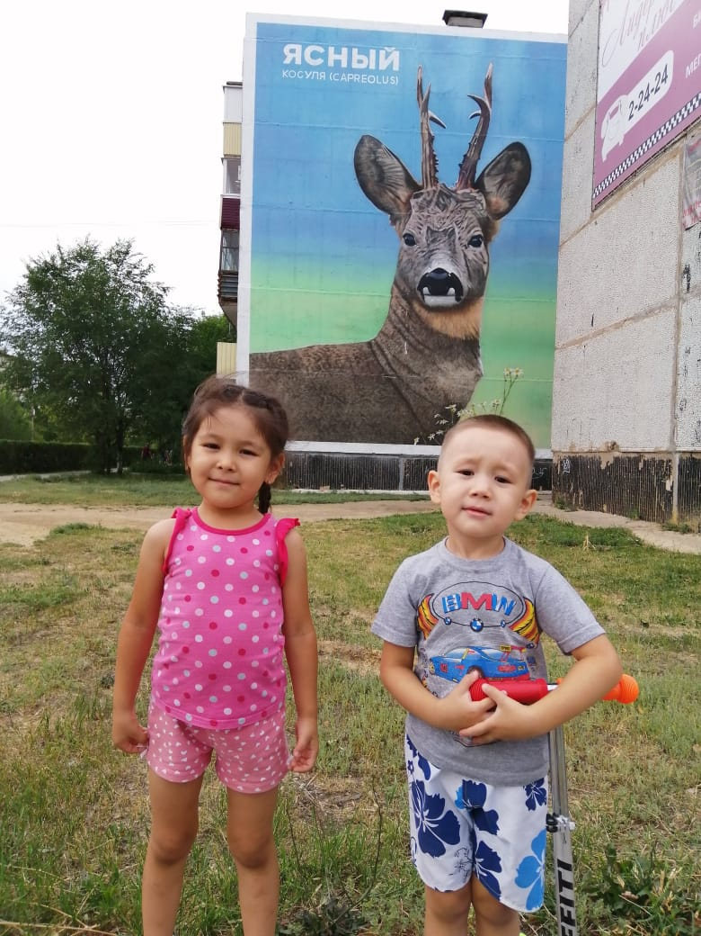
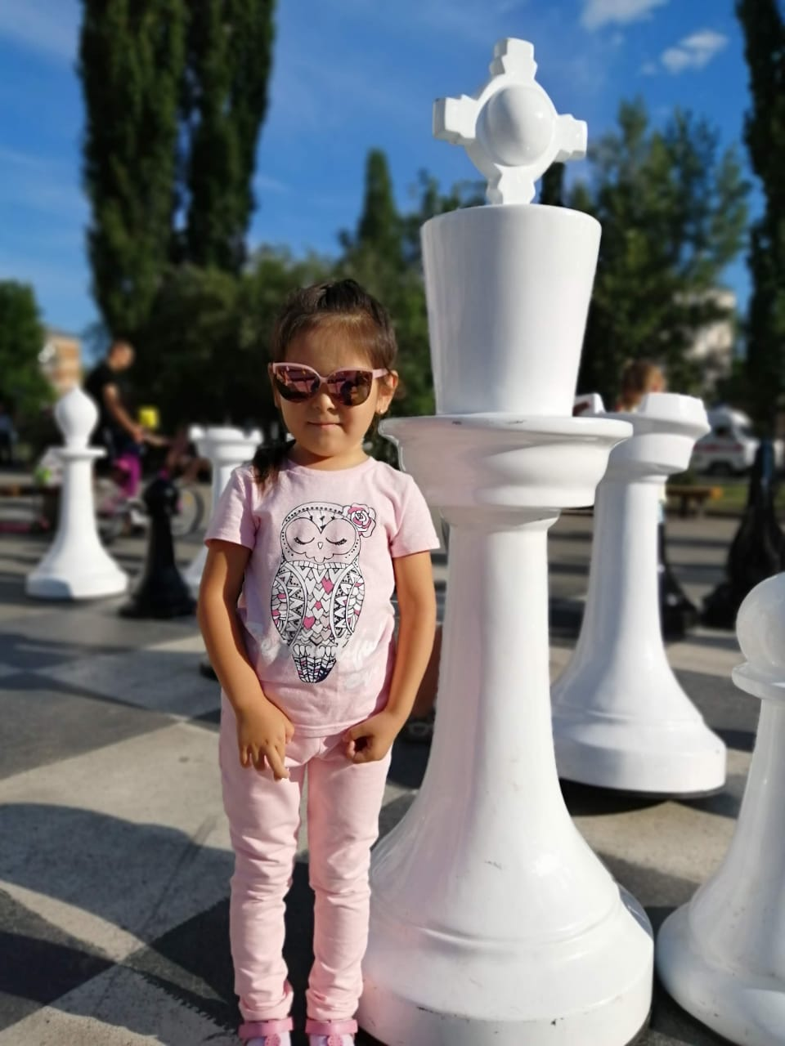
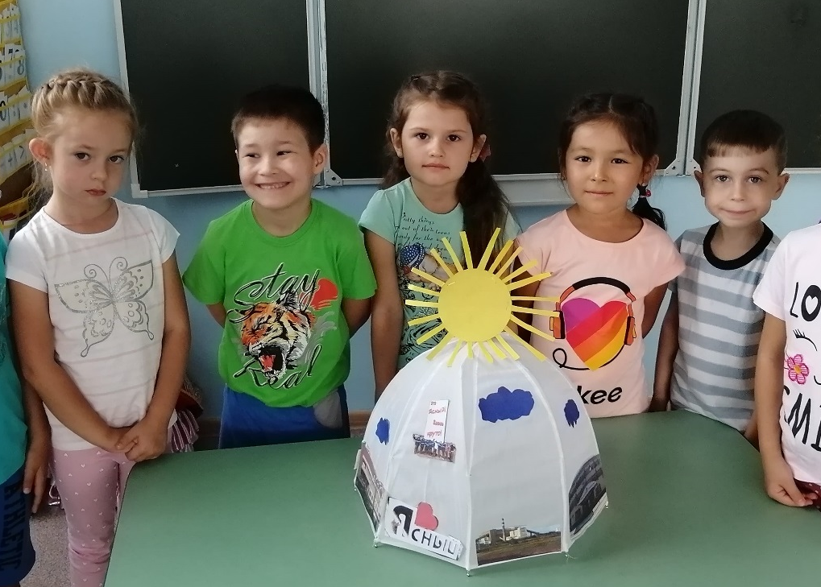
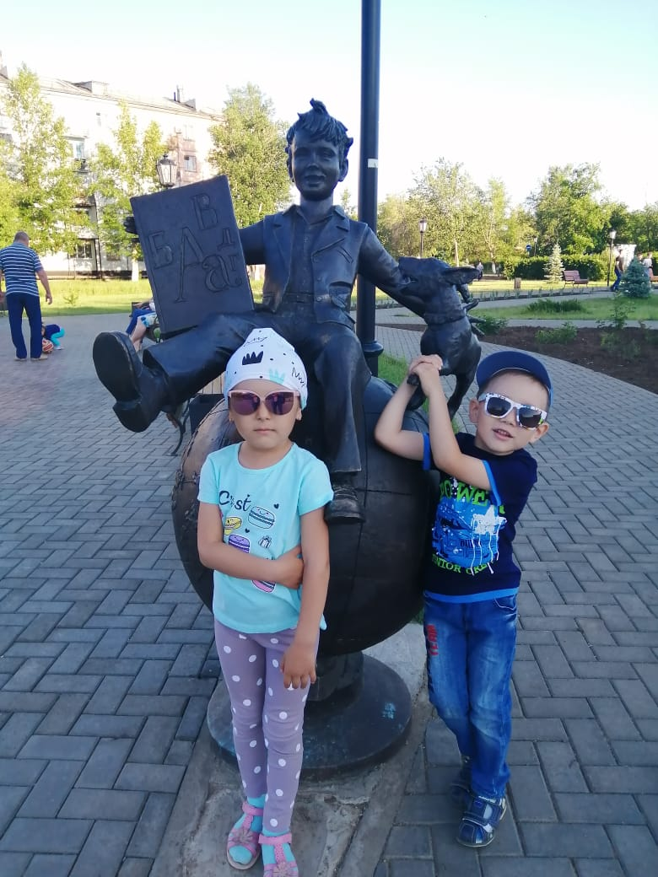
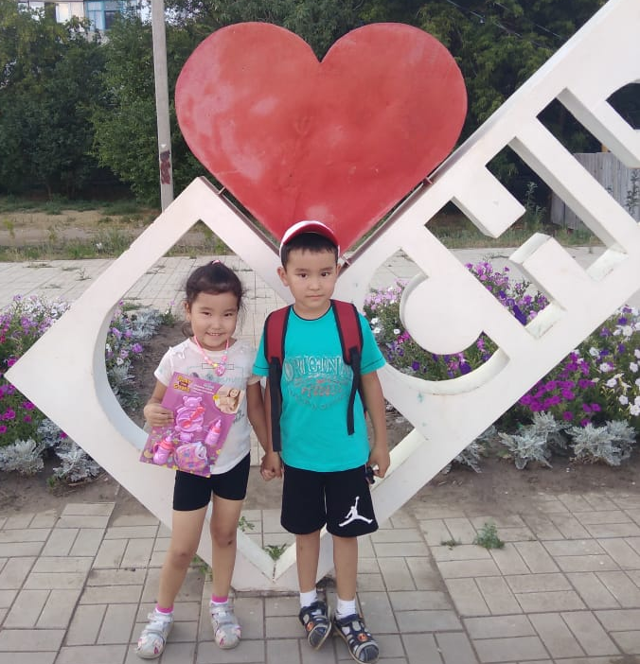
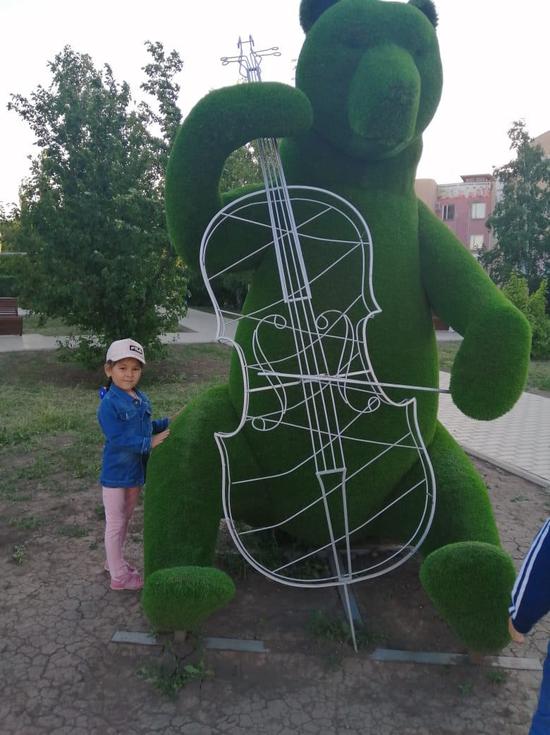
Любим свой город

Slide 11
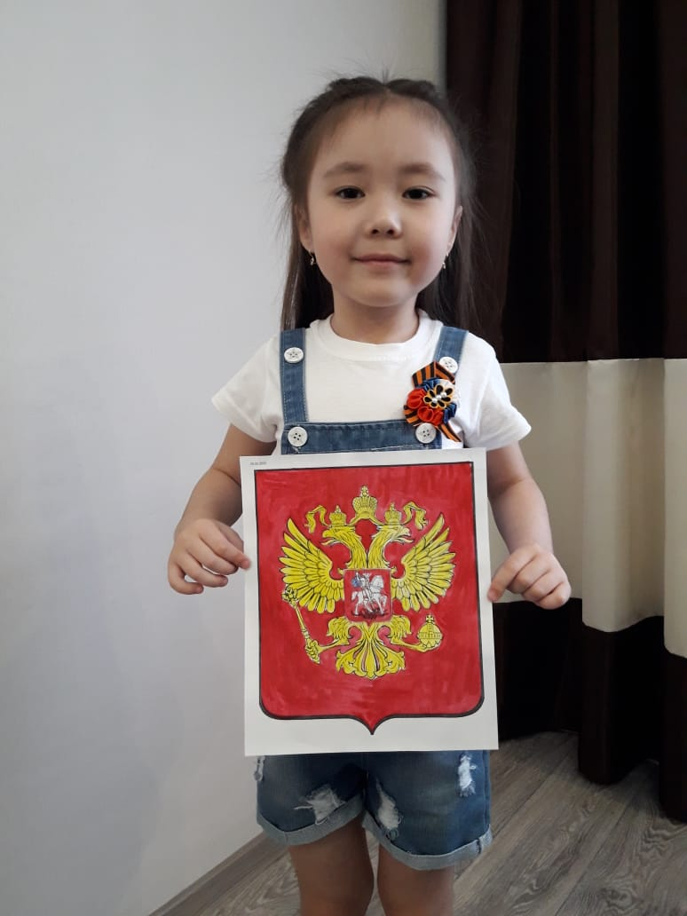
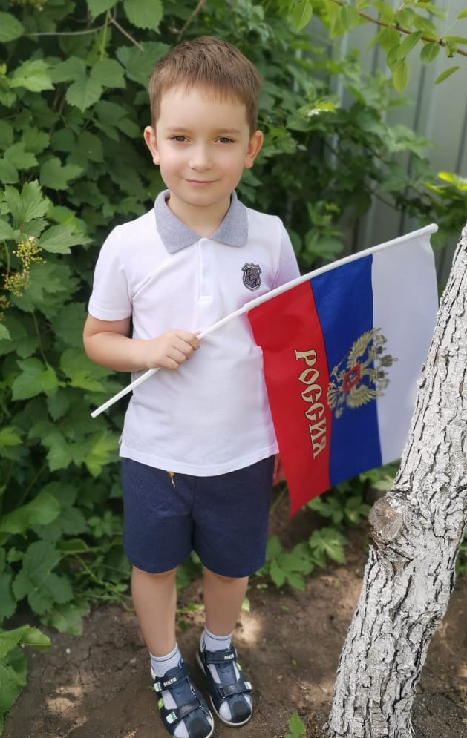
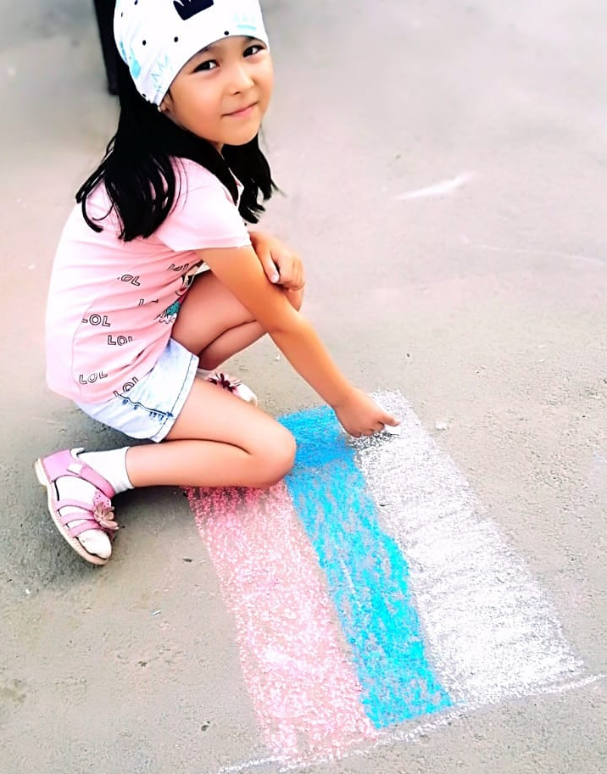
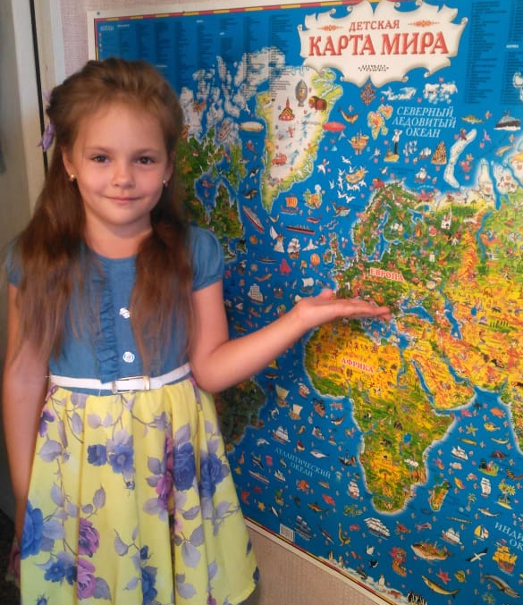
Знаем символы России

Slide 12
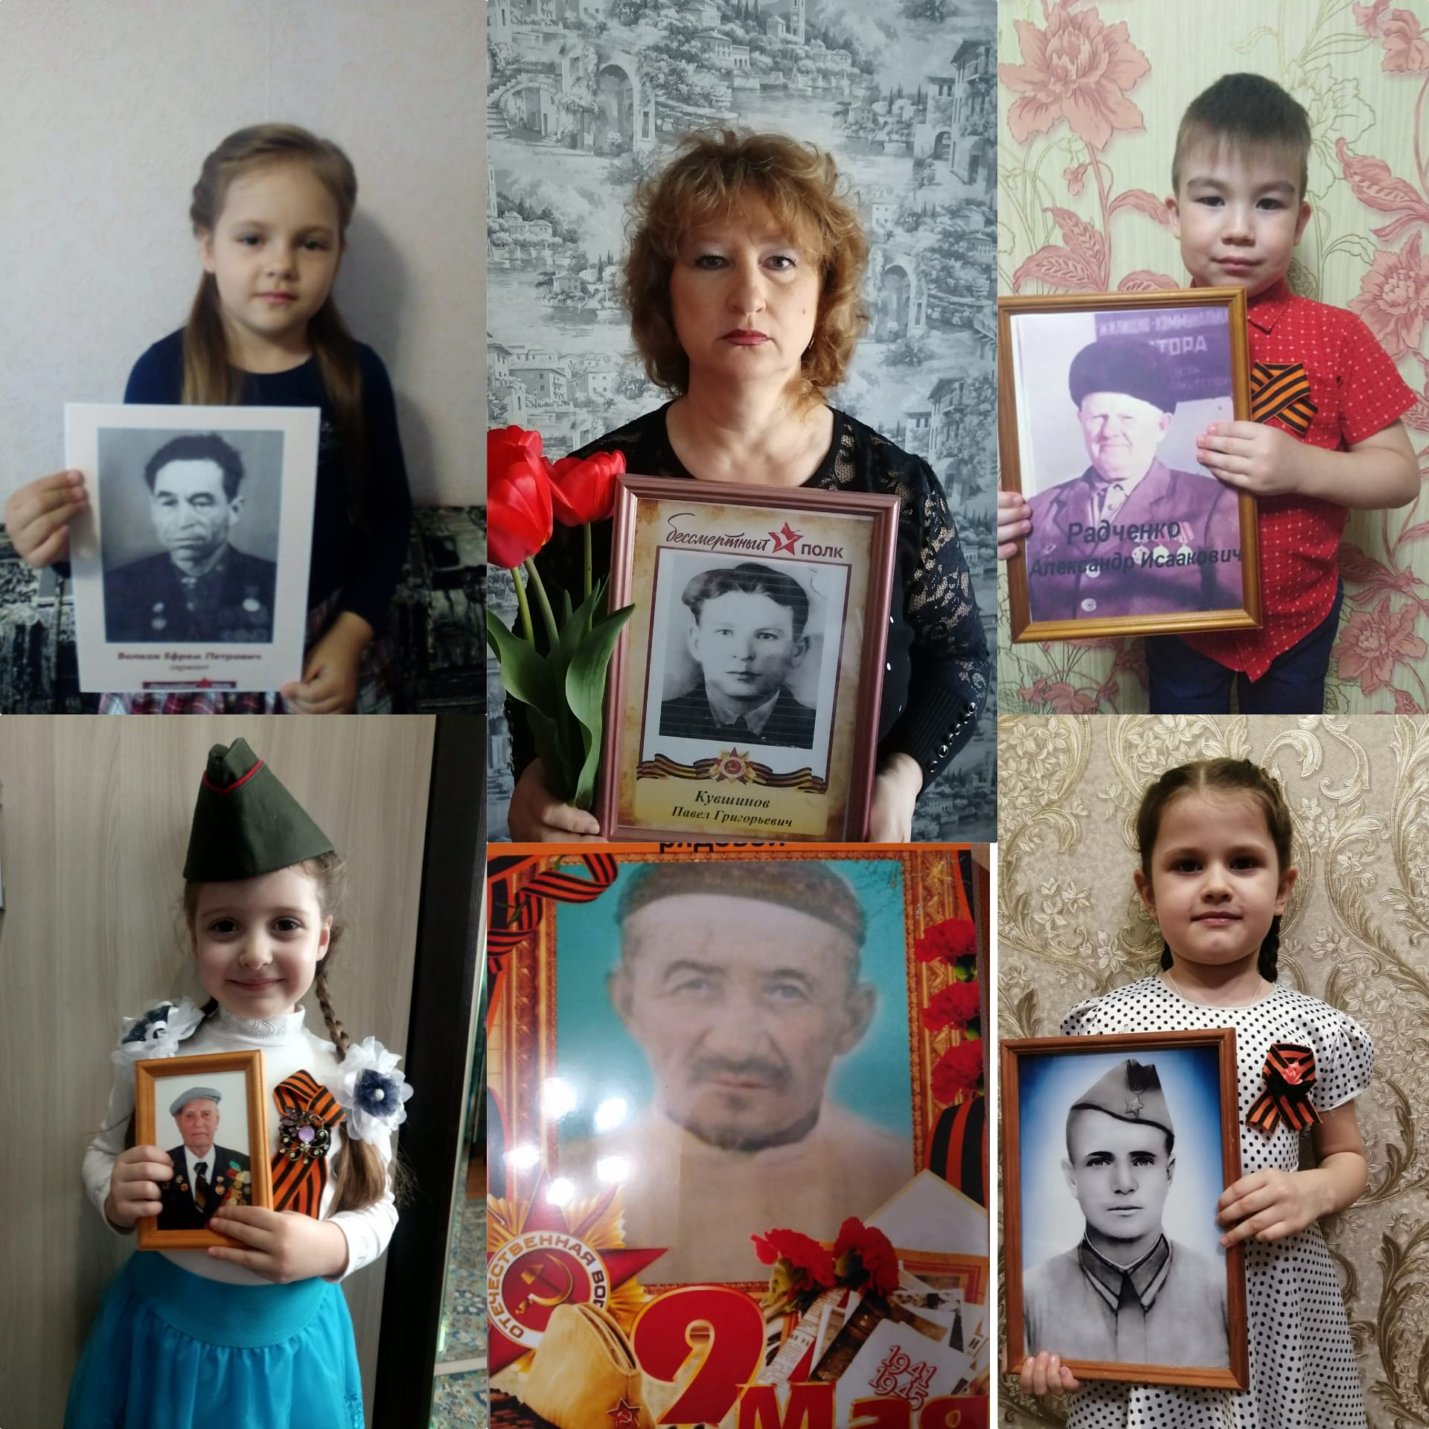
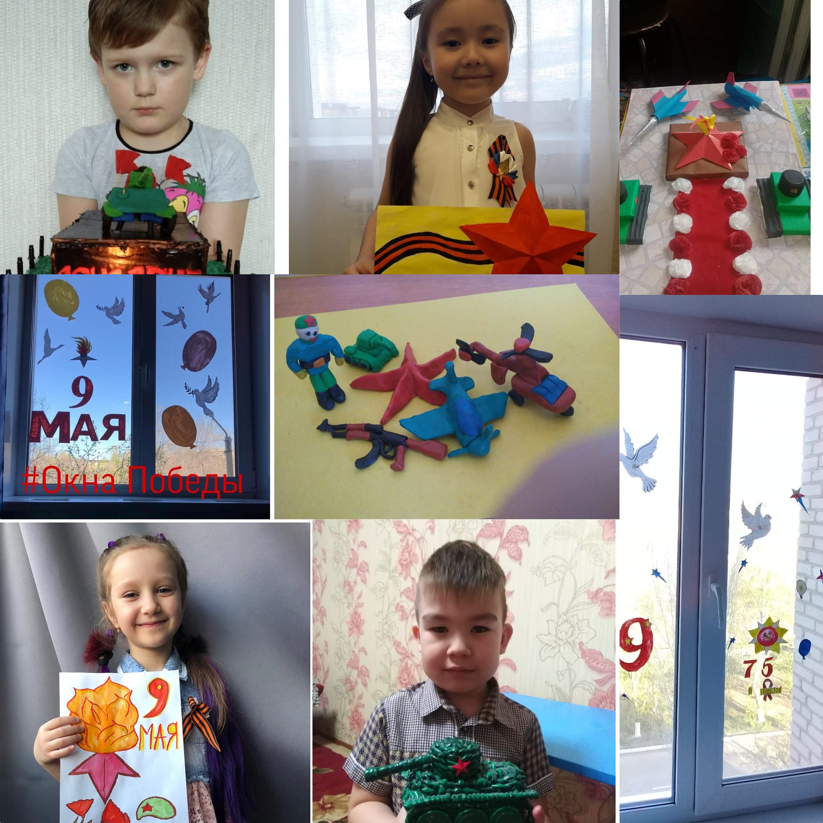
Чтим память воинов-победителей

Slide 13
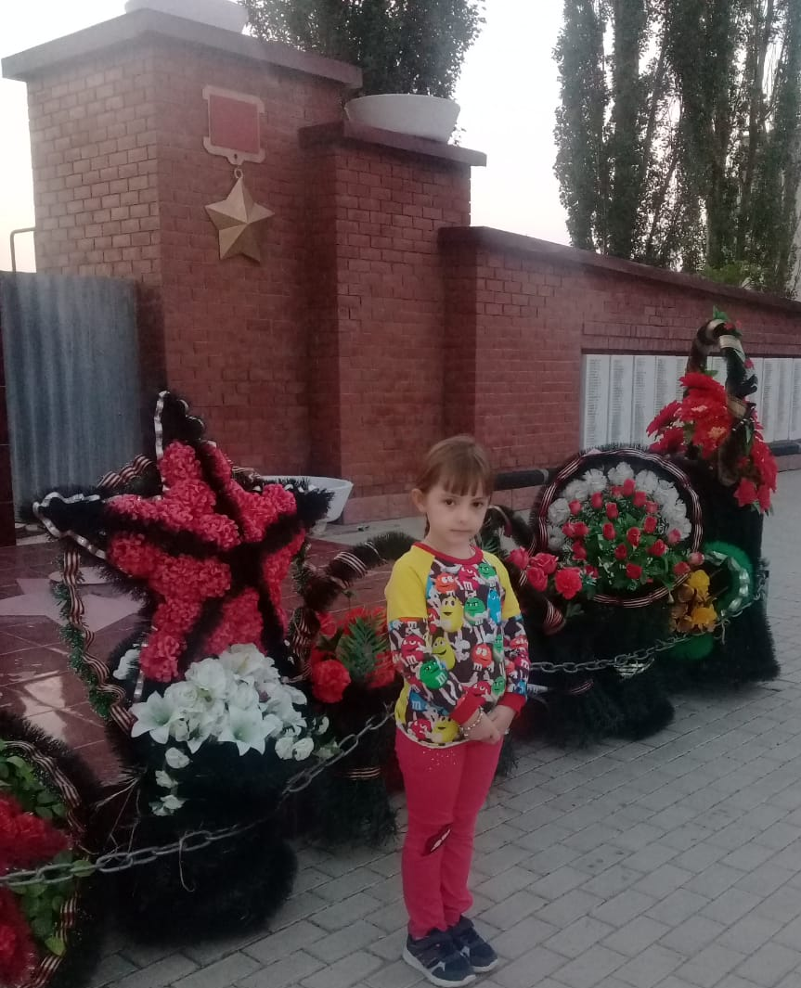
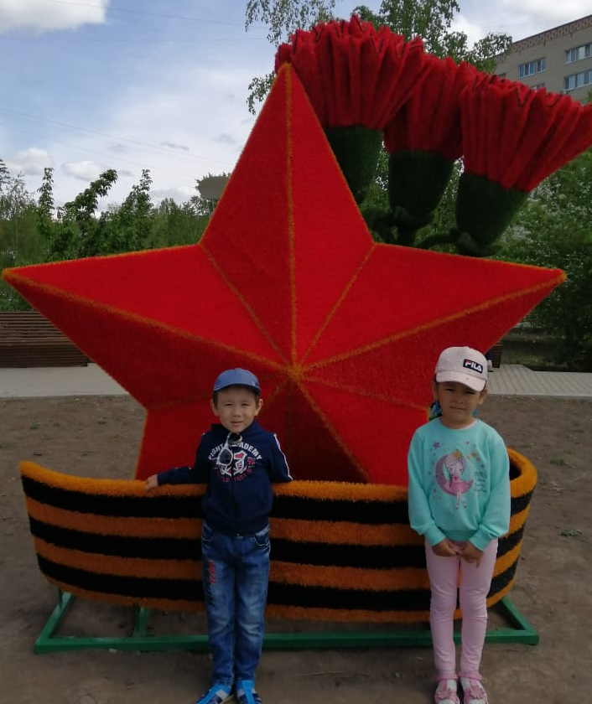
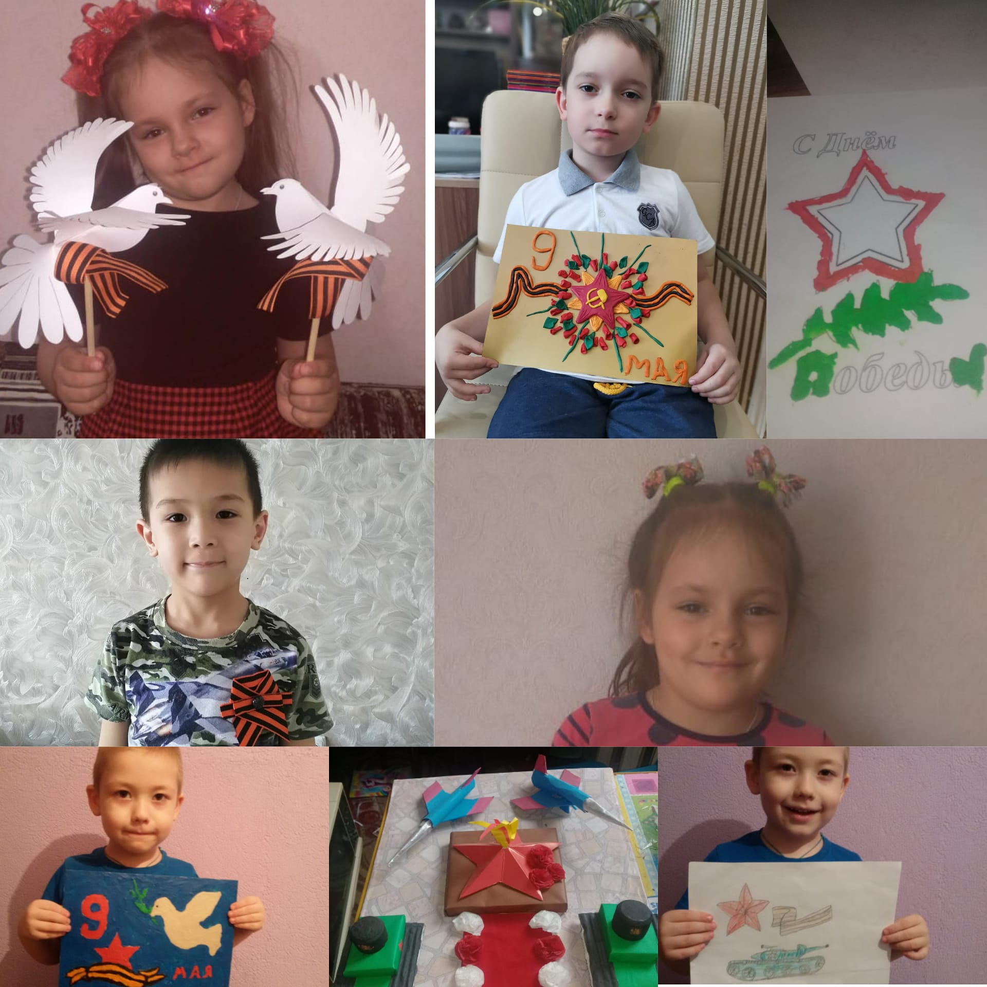
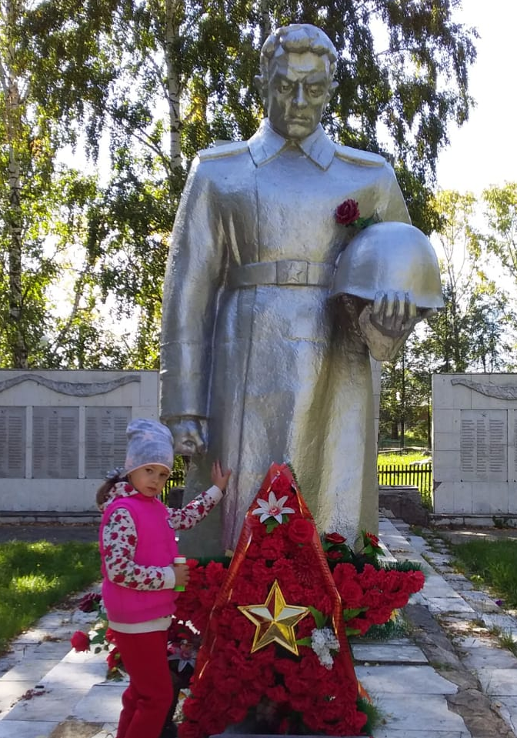
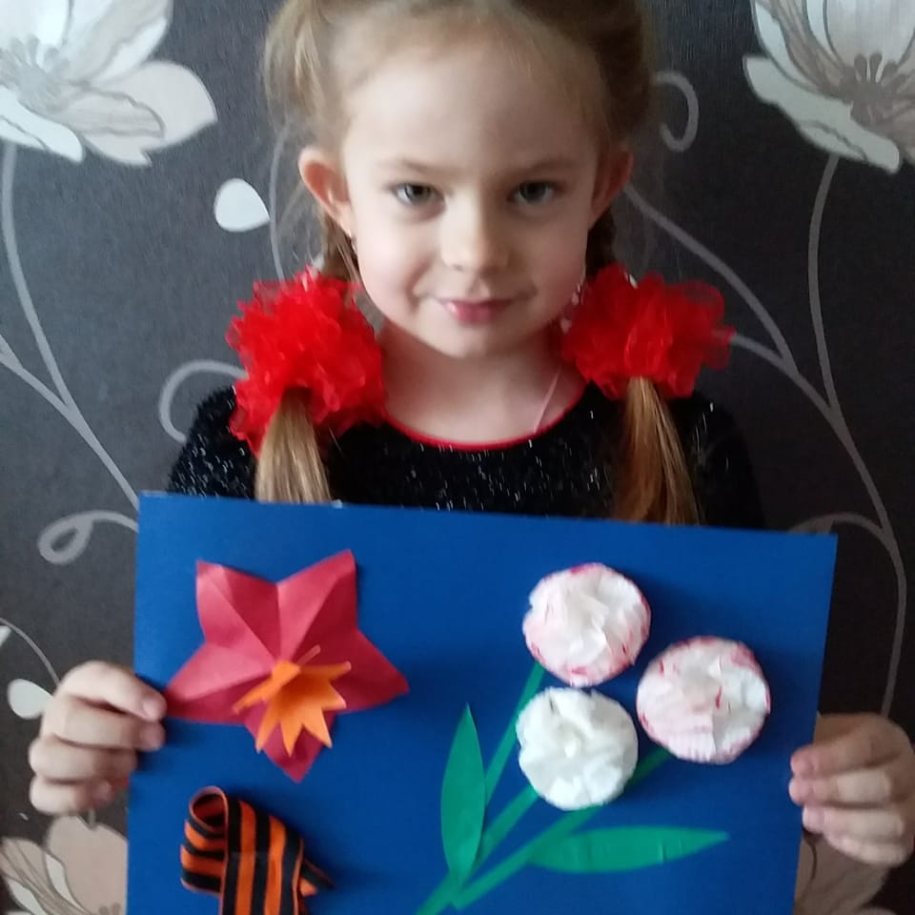

Slide 14
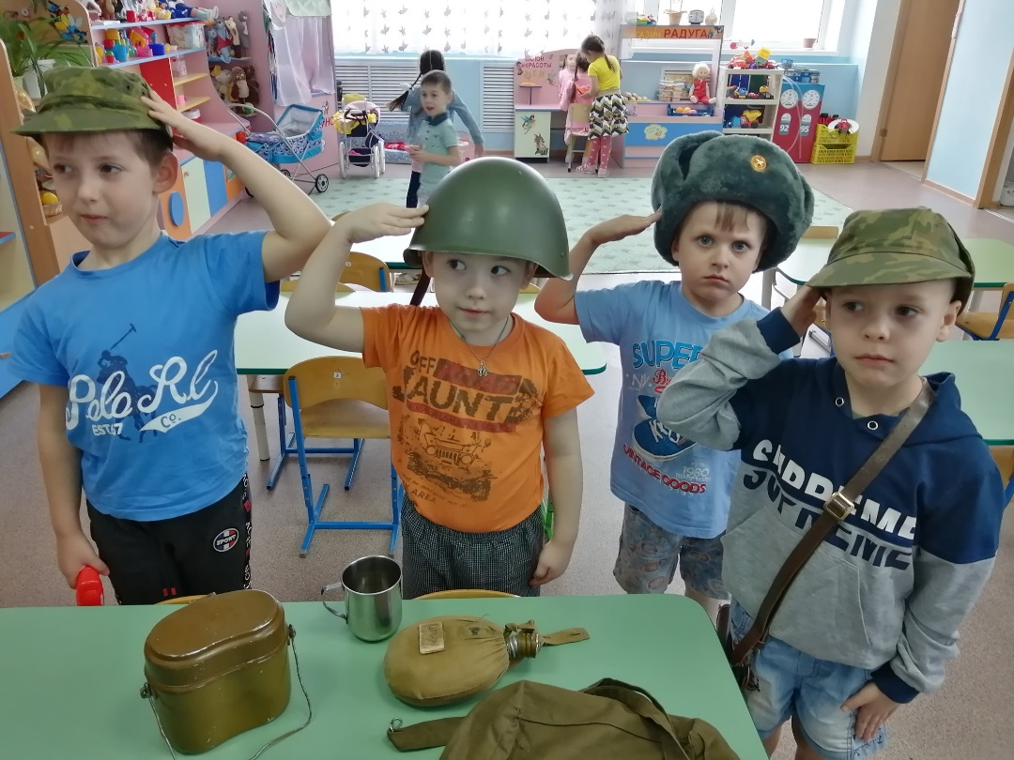
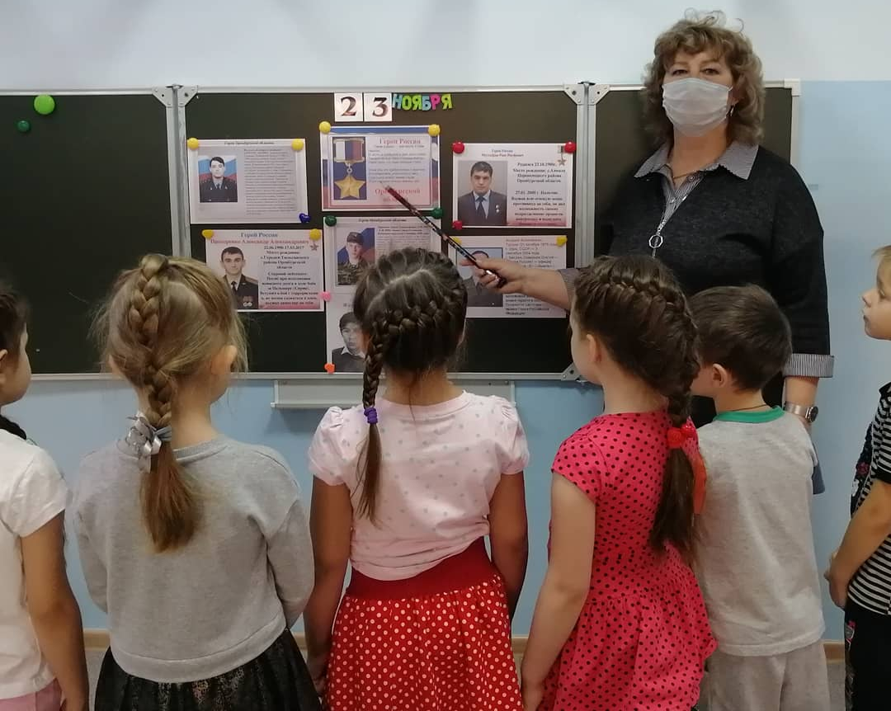

Slide 15
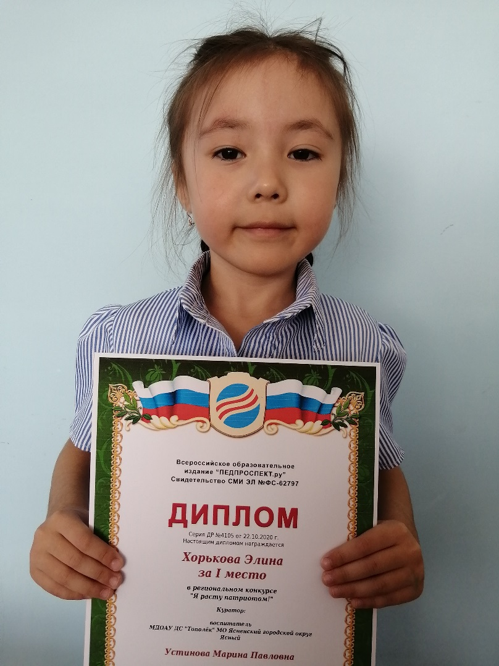
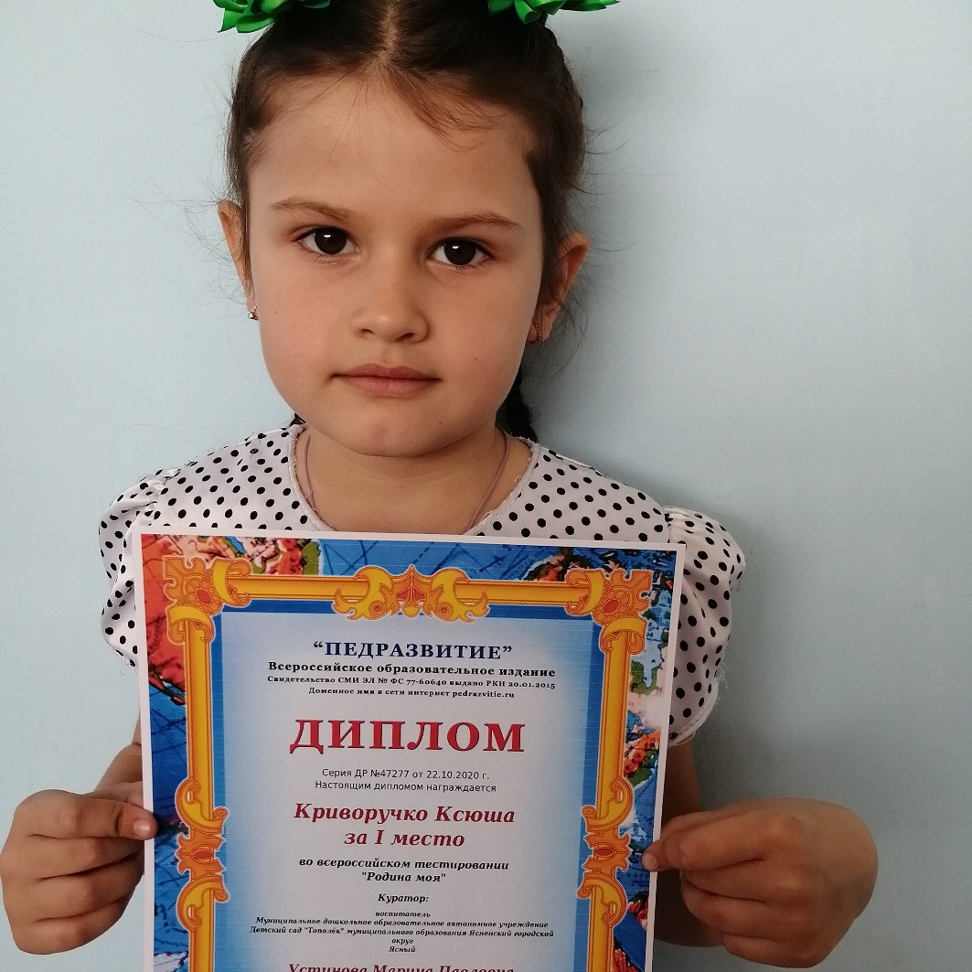
Наши дети участвуют
во всероссийских конкурсах о России

Slide 16
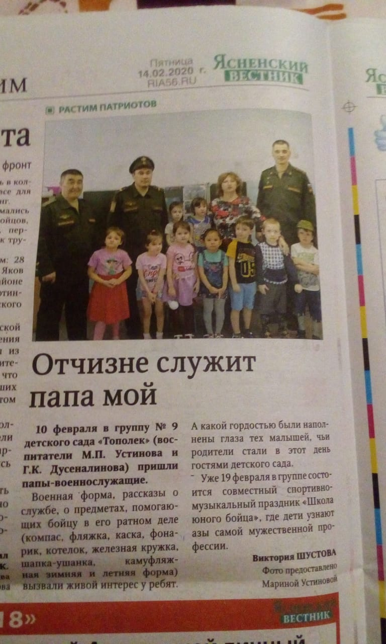
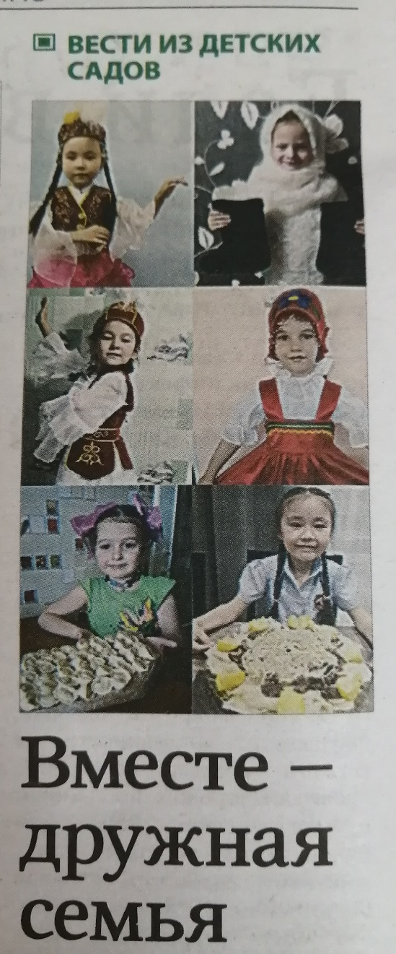
О нас пишут в газете

Slide 17
С участием родителей, педагогов и воспитанников мы записали видео – ролики:
«Свеча памяти», «Пасха», «Спасибо докторам!», «День России», «День памяти и скорби», «Оренбургский платок», «День единства».

Slide 18
Спасибо за внимание!

